Slide 1
Curso Desarrollo API-REST .Net core
Módulo 2

Slide 2
¿Que vamos a aprender?
Conceptos básicos de .NET Core como: de Pipeline y Middleware
Estructura de un middleware y creación de un middleware personalizado

Slide 3
¿Qué es el Pipeline y un Middleware en .NET Core?
Como vimos anteriormente una aplicación web en .NET Core, necesita ejecutar módulos (middlewares) dentro del método Configure en la clase Startup para su correcto funcionamiento.
Por tanto un middleware no es más que un componente (clase) que se ejecuta en cada solicitud en la aplicación ASP.NET Core.
El pipeline no deja de ser la línea de ejecución del método Configure donde se ejecutan los diferentes middlewares.

Slide 4
¿Qué es el Pipeline y un Middleware en .NET Core? (II)
El orden de ejecución del pipeline es muy importante ya que si situamos un middleware en orden incorrecto es probable que nunca se llegue a ejecutar o no tenga el comportamiento esperado, por lo que a la hora de añadir un middleware hay que pensar muy bien que acciones deben de realizar.
Muchos middlewares necesitan de la inyección de servicios en el método ConfigureService para que puedan ser utilizados en el pipeline.
Los middlewares pueden ser finalizadores, es decir una vez que se ejecuta ese middlware no iría a la siguiente línea del pipeline a ejecutar el siguiente middleware.
Los middlewares finalizadores deben de ir colocados en último lugar del pipeline para no interrumpir la ejecución.

Slide 5
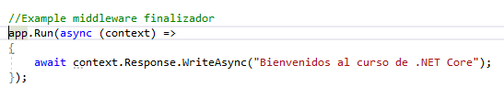
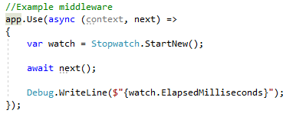
¿Qué es el Pipeline y un Middleware en .NET Core? (II)
Ejemplo de un middleware finalizador .Run()
Ejemplo de un middleware No finalizador:

Slide 6
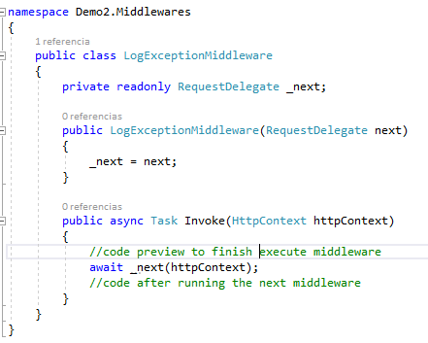
Middlewares personalizados
Ampliar la funcionalidad del pipeline.
Nos proporcionan de una manera muy sencilla realizar tareas de arquitectura de la aplicación y centralizarlas en una clase C#.
La estructura de un middleware personalizado sería la siguiente:
La instrucción next permite que el pipeline continúe con el siguiente middleware, sino se pusiera el middleware sería finalizador ya que no permitiría la ejecución del siguiente middleware
(Demo)

Slide 7
Ejercicio Middleware personalizado
Descargar o clonar el proyecto Demo2 de la siguiente url: https://github.com/dadjh85/Demo2-Curso-.NetCore3.1
Acceder a la clase LogActivityMiddleware, completar el middleware para que capture la ruta de un endpoint y la respuesta del status code http de respuesta a esa petición y lo imprima en la consola de visual studio:
Notas:
Para capturar la ruta es necesario escribir el código después del _next
Para obtener la ruta de un endpoint solicitado se puede utilizar la siguiente línea de código: var path = context.Request.Path;
Para obtener el Codigo de respuesta de la petición se puede utilizar la siguiente instrucción: var responseCode = context.Response.StatusCode;
Para imprimir el path y código de respuesta se puede utilizar la siguiente instrucción: _logger.LogInformation($"{path} – {responseCode}");
Implementar un decorador de ese middleware similar al del LogExceptionMiddleware

Slide 8
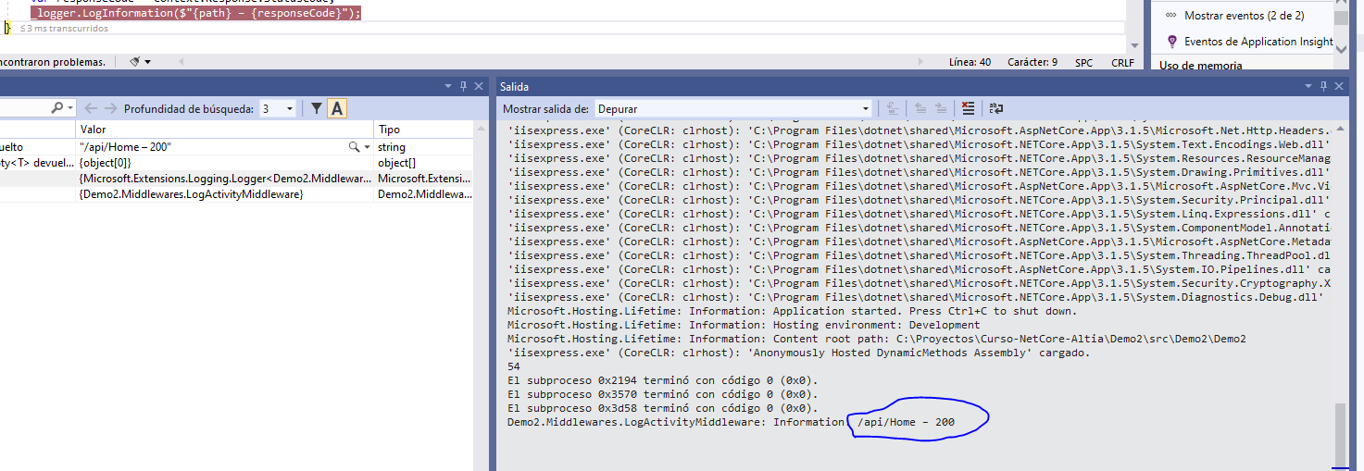
Ejercicio Middleware personalizado (II)
Incluir el middleware en el método Configure del startup (pensar bien en que orden del pipeline incluiríamos este nuevo middleware pensando que su uso fuera una auditoría de un API-REST)
Para probar el funcionamiento de este middleware bastaría con poner un punto de interrupción en la línea donde se imprime por consola y pulsar sobre la tecla F10 y ver el resultado en la consola de visual studio:

